Slide 1
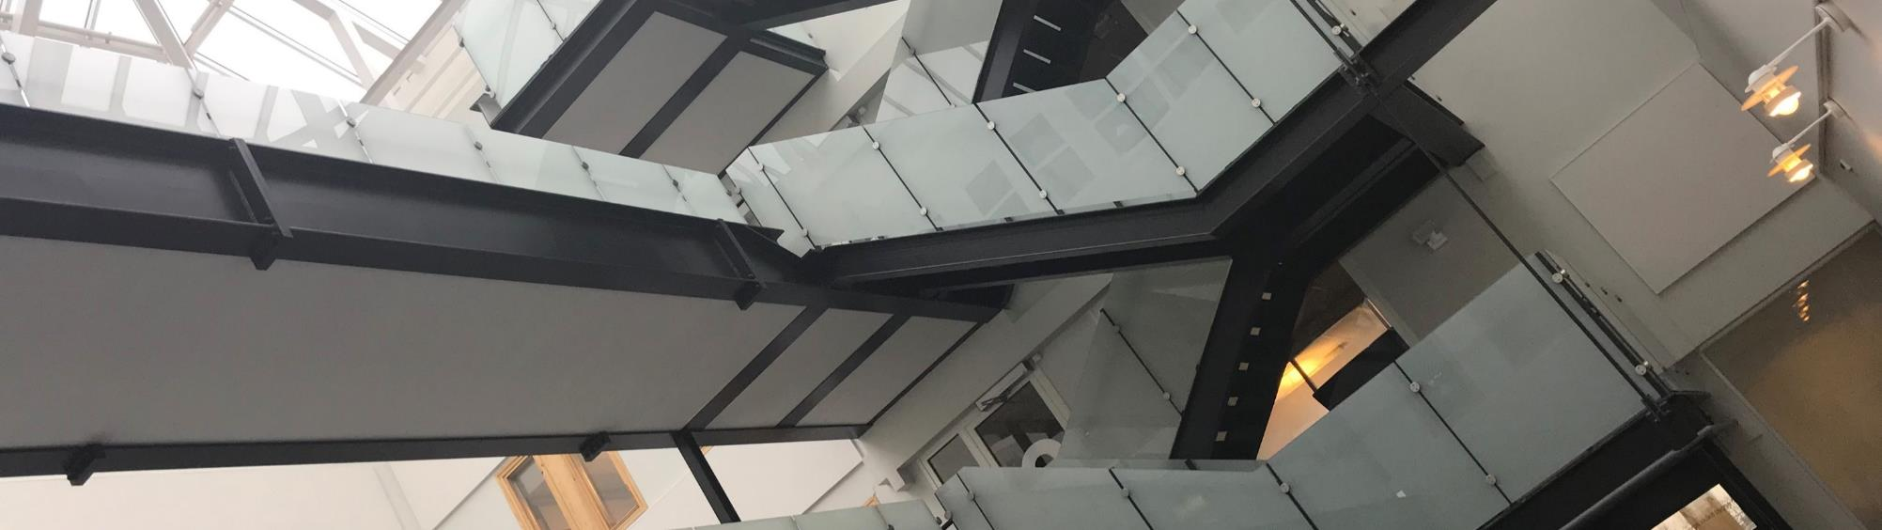
Våra lokaler
Återkoppling från skyddsronden övergripande och behovsinventering inför fortsatt arbete med våra lokaler

Slide 2
Agenda för samtal om lokaler
Varför ses lokalerna över?
Vilka är ingångsvärdena?
Innan vi går in på Tengboms uppdrag och enhetens behov blir det en återkoppling från skyddsronden kring frågor som är viktiga för översynen av lokalerna
Tengboms uppdrag
Inriktningsbeslut
Tidplan
Enhetens specifika behov
  Diskussioner och dokumentation av behov

Slide 3
Varför ses lokalerna över?
Sedan inflytt 2008 har antal anställda, behov och krav på arbetsplatsen ändrats.
Digital utveckling och distansarbete skapar andra behov och förutsättningar.
Vill vara en attraktiv arbetsgivare – lokaler ses som en nyckelfaktor.
Skyddsrond och behovsundersökning visar på risker och behov.
Notes:
Varför ska Stadsbyggnadshusets lokaler byggas om?
Stadsbyggnadshuset genomgick en totalrenovering 2008 inför stadsbyggnadsförvaltningens inflyttning. Sedan dess har diverse justeringar och ombyggnader gjorts för att möta olika gruppers behov, men ingen total översyn är genomförd. På de 16 år som gått har krav om arbetsmiljö ändrats, inte minst med tanke på digital utveckling och distansarbete. Stadsbyggnadsförvaltningen vill vara en attraktiv arbetsgivare och vi värdesätter arbetet med vår kultur högt, där kan våra lokaler vara en nyckelfaktor för att lyckas. Därför är det nu dags att se över lokalerna och anpassa till ändrade behov utifrån målbilden:
Stadsbyggnadshuset är en arbetsplats där vi möts, arbetar tillsammans och bygger gemenskap. Våra lokaler ska vara inspirerande och möta olika behov och det ska vara kul att komma in till kontoret.
Utvecklingen av stadsbyggnadshuset tar även avstamp i målbilden:
Tillsammans är vi smarta och modiga. Vi arbetar kreativt och med glädje för en hållbar stad som vi och helsingborgarna är stolta över.

Slide 4
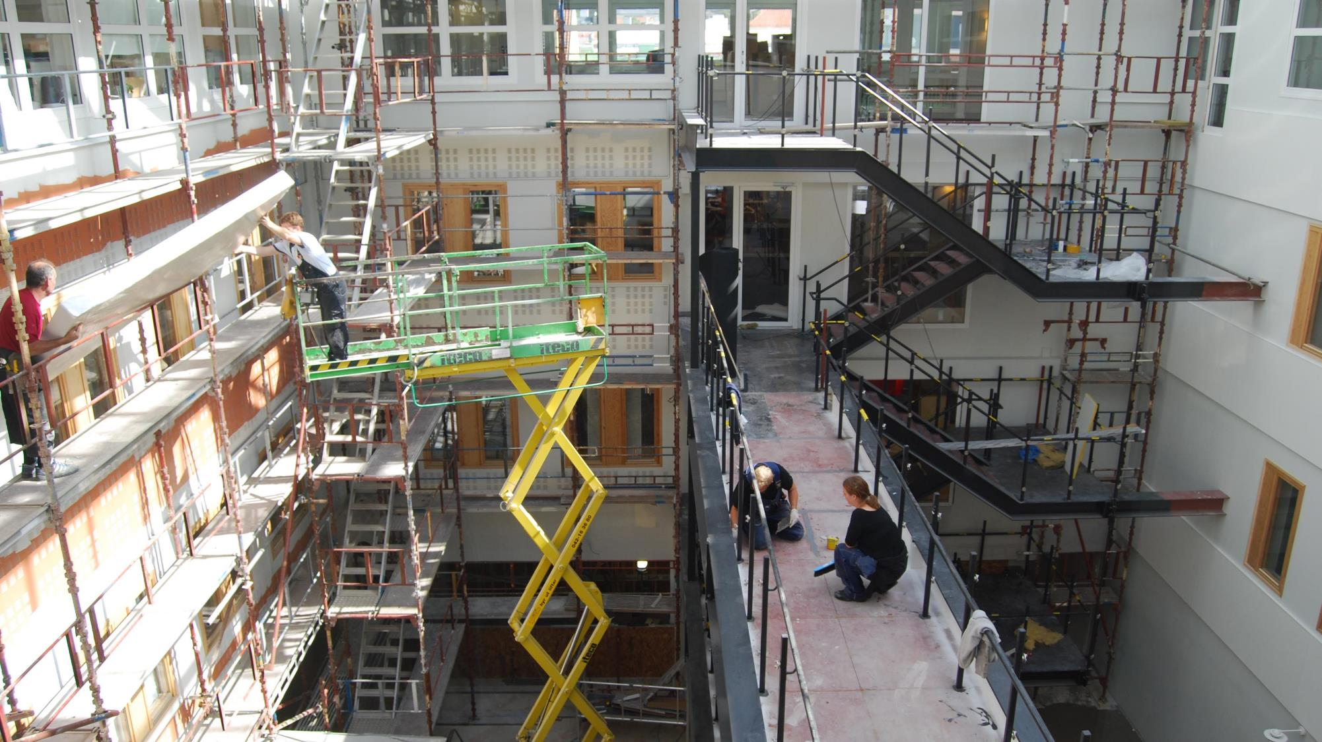
Broarna byggs - 2008

Slide 5
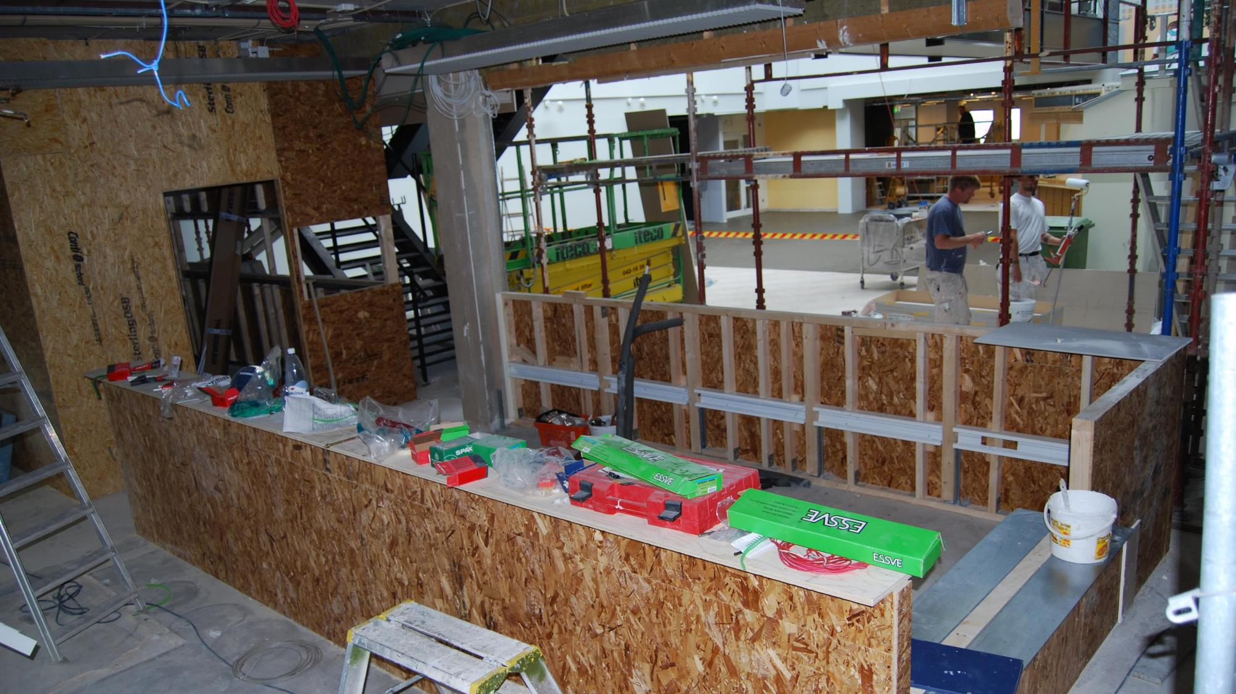
Receptionen - 2008

Slide 6
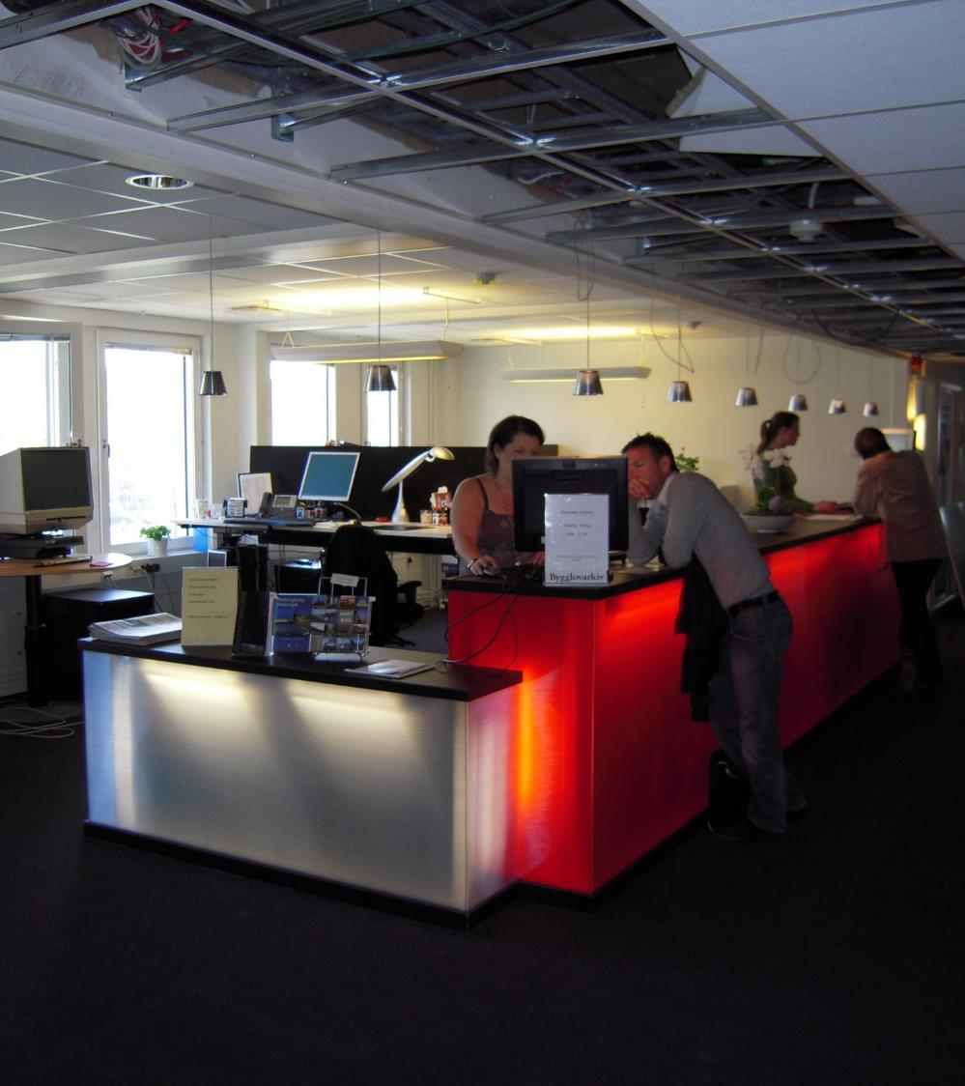
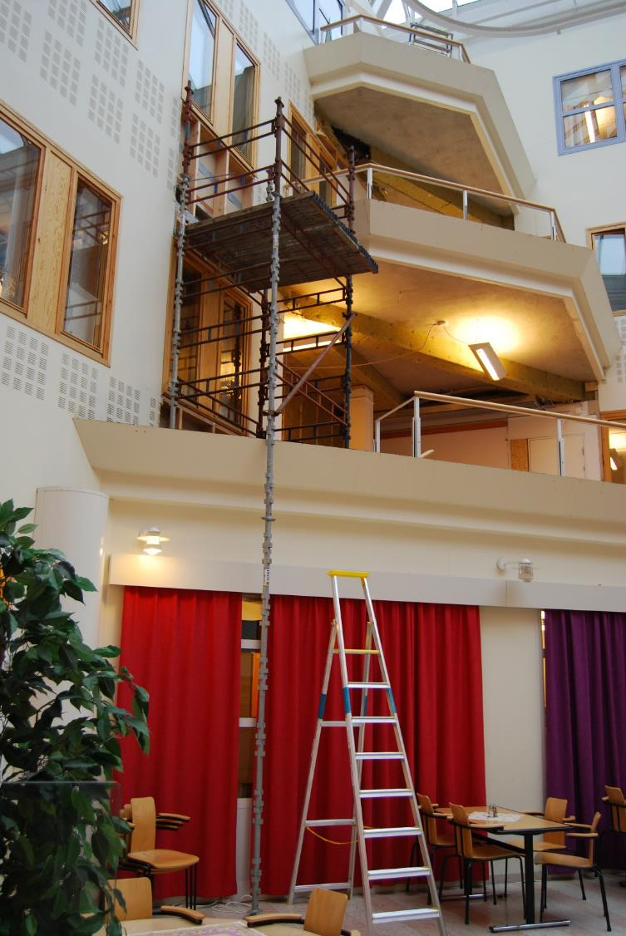
Nuvarande kafeteria
Röda disken på vån 2 - 2009

Slide 7
Ingångsvärden
Målbild
Stadsbyggnadshuset är en arbetsplats där vi mötes, arbetar tillsammans och bygger gemenskap. Våra lokaler ska vara inspirerande och möta olika behov och det ska vara kul att komma in till kontoret.
Uppnå
Välkomnande
Proffsigt
Lekfullt
Balanserat myndighet och busighet
En modern arbetsplats
Energi och värme
Lättorienterat
Bakgrundsvariabler entréplan
Buller i matsalen
Svårnavigerat offentligt/personal
Flera olika slags besökare
Splittrad upplevelse av ytan
Trycket vid mikrovågsugnarna
Stor receptionsyta
Flöde och ergonomi i kafeterian.
Behovskartläggningen visade behov av ​
egen plats eller tillsammans med enheten, fler mindre mötesrum med skärm, samlade mötesrum, fler kreativa ytor, uppfräschat, möjlighet till fokusarbete. ​

Slide 8

Skyddsronden
Vad visade skyddsronden och hur relaterar det till våra planer för lokalerna

Slide 9
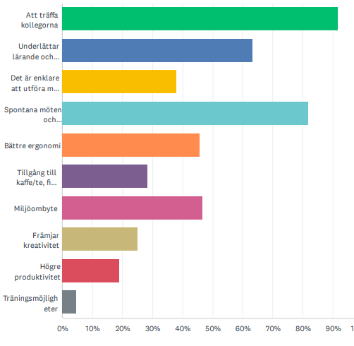
Vilka är de största fördelarna med att arbeta på kontoret?
92% Att träffa kollegorna
82 % Spontana träffar och avstämningar
63 % Underlättar lärande och kunskapsutbyte
Detta vill vi ta vara på och möjliggöra i våra lokaler.

Slide 10
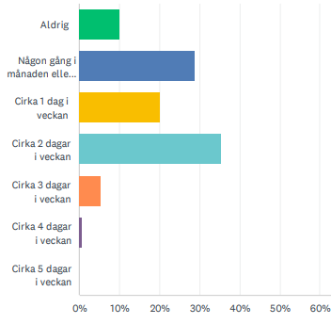
Hur ofta brukar du arbeta på distans?
Årets skyddsrond visar att vi arbetar lite mer på plats i huset jämfört med för ett år sedan.
Vi vill fortsatt möjliggöra för distansarbete men det ska vara kul och värdeskapande att komma in till kontoret.
Notes:
2023
Aldrig 8%
Någon gång 25%
1 dag 25%
2 dagar 30%
3 dagar 10%

Slide 11
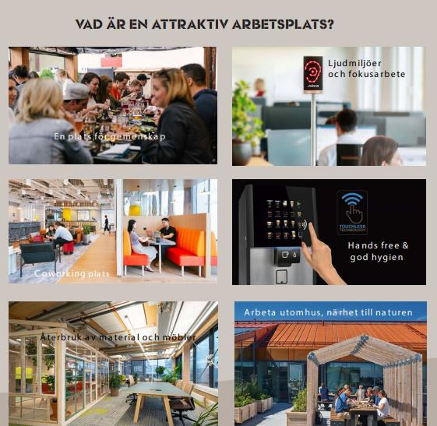
Hur viktig är kontoret för att bygga och stärka en positiv kultur?
76% mycket viktigt
18% ganska viktigt
Vi tror att lokalerna är viktiga för oss som attraktiv arbetsgivare vilket motiverar en förändring och förbättring.

Slide 12

Hur viktig är kontoret för din psykiska hälsa?
51% mycket viktigt
34% ganska viktigt
För oss som arbetsgivare är det viktigt att våra medarbetare har förutsättningar för ett bra mående.

Slide 13


Hur väl tillgodoser kontoret dina behov av……..
Detta vill vi förbättra i våra lokaler genom en större variation av arbetsytor/rum.

Slide 14
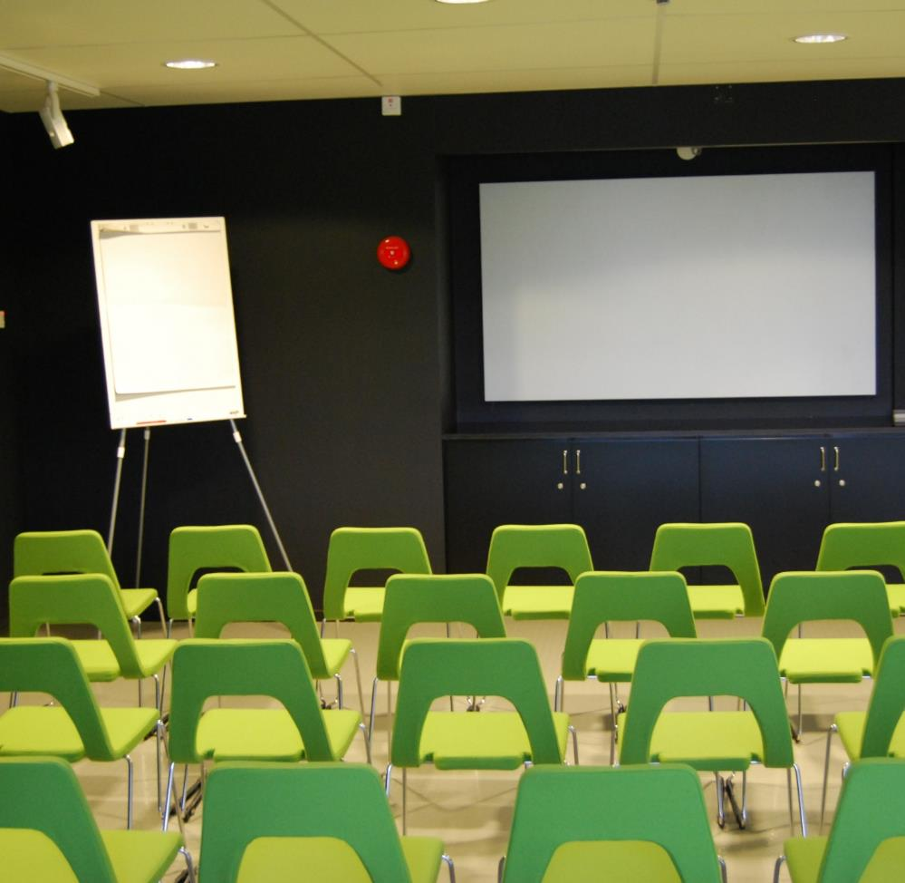
Bord och stolar
84 % tycker att stolar, bord med mera är utformade så att de ger goda arbetsställningar.
Med det finns potential visar kommentarerna
- mötesrummen bör ha höj/sänkbara stolar och bord
- många stolar behöver fräschas upp
Det här tar vi med när vi ser över vad som behöver bytas ut och fräschas upp.

Slide 15
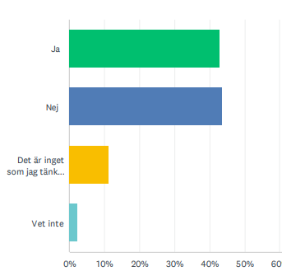
Upplever du att det är tillfredställande luftkvalitet i Stadsbyggnadshuset?
Det har blivit bättre men vi tar med det i arbetet tillsammans med Wihlborgs.
I kommentarerna lyfts
att luften tar slut i visa mötesrum
att luftkvaliten varierar, under dag och årstid

Slide 16
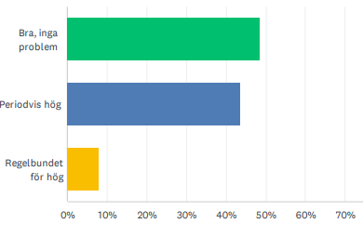
Hur upplever du ljudnivån i kontorslandskap?
Några kommentarer:
Vi behöver ha diskussion om beteenden i landskapet på APT
Se till att det finns tillräckligt med små mötesrum och/eller "burar" att kunna prata i exempelvis telefon.
Det tar vi med i utformning av våningsplanen.

Slide 17
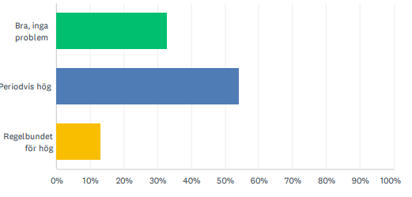
Hur upplever du ljudnivån på våra gemensamma ytor?
Många kommenterar att det är alldeles för mycket/för hög ljudnivå i cafeterian under lunchtid.
Detta tar vi med i arbetet med entréplan som en prioriterad fråga som behöver lösas.

Slide 18
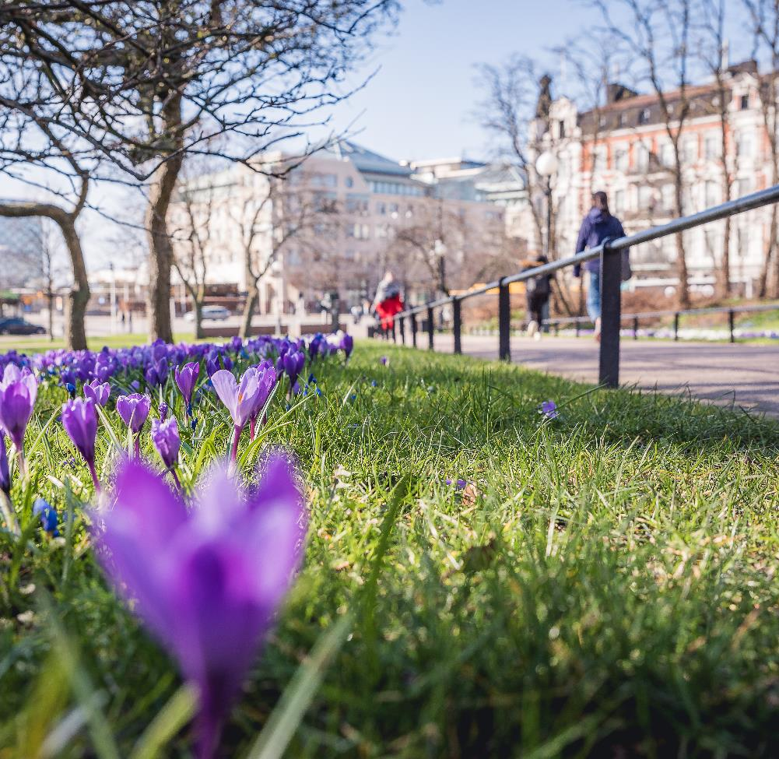
Övriga punkter från skyddsronden
Övriga delar från skyddsronden hanteras på respektive enhet utifrån uppdrag.
Tidplanen är att eventuella åtgärder ska identifieras senast i september.

Slide 19
Uppdraget till Tengbom
Gestaltningsuppdrag kulör och form.
Se över entréplan utifrån uppkomna behov.
Ta fram olika scenarios för våningsplanen som ett beslutsunderlag.

Slide 20
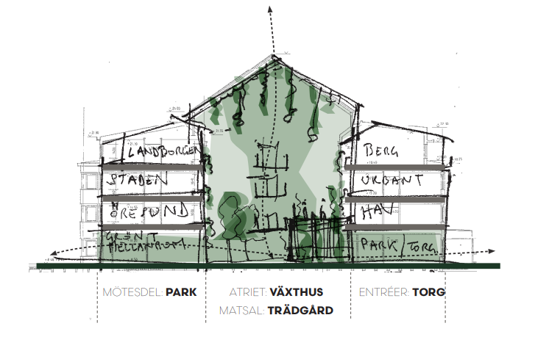
Gestaltningskoncept

Slide 21
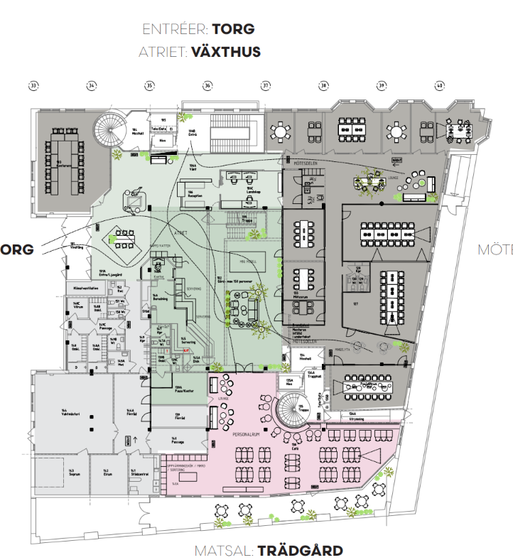
Förslag entréplan
Grönska.
Tydliggöra orientering, offentligt/privat.
Förbättra flöden.
Skapa en välkomnande atmosfär.
Samla mötesrum för säkerhet, synergier och professionalitet.
Förbättra flöden vid kafeteria.
Skapa utrymme för fler mikrovågsugnar och möjlighet för ”vask” vid personalmatsalen.

Slide 22
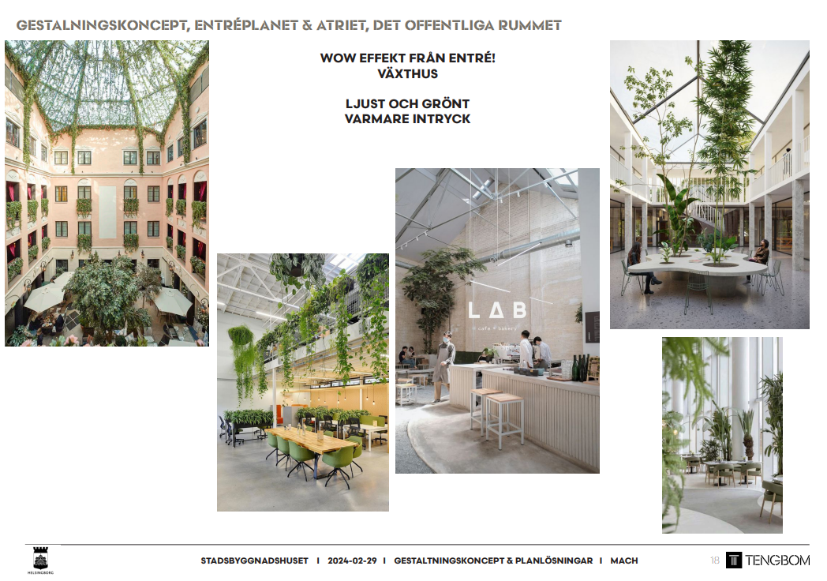
Inspiration

Slide 23
Ett inriktningsbeslut är fattat
Entréplan byggs om.
Mark och exploatering flyttar upp i huset, det kan påverka hur vi disponerar ytorna och hur vi ska sitta.
Vi ska tillskapa ca 10 arbetsplatser för ytterligare kollegor, annan verksamhet.
Lokalerna på våningsplanen utvecklas utifrån behov och önskemål om större flexibilitet, tex fler tysta rum.
Lokalerna fräschas upp, ytskikt och möbler.
Våra lokaler möjliggör att fortsatt ha en egen plats, med nya mindre skrivbord, och samtidigt att tillskapa mer variation i yta.
Gör fördjupning i måsten, behov och önskemål i förhållande till kostnader.
Notes:
Våra lokaler möjliggör att vi tillgodoser fler lyfta behov och för att göra det behöver vi se över och disponera våra lokaler på ett smartare sätt för att kunna uppnå målbilden.

Slide 24
Här är vi nu
Avtalet med Wihlborgs är uppsagt för omförhandling.
Addera verksamhetsbehov på lokalernas möjlighet.
Sätta möjliga effekter i relation till potentiella kostnader och utifrån det ta fram ett detaljerat förslag att ta ställning till, detta kan påverka vad som går att göra.
Referensgrupp tillsätts med representanter från alla avdelningar.
Diskussioner om behov på enheten på APT – gör vi nu

Slide 25
Tidplan
Behov från verksamheten – maj
Tengbom arbetar med första utkast på ritningar – juni, juli
Utkast på ritning med planlösning och placering – augusti
Riskanalyser och facklig förhandling – augusti och september
Ritning klar – september
Projektering och upphandling för att få fram pris – oktober november
Förhandling av hyra – november/december
Avtal klart - årsskiftet
Tidplan för genomförande tas fram

